Slide 1

电阻应变式传感器习题

Slide 2
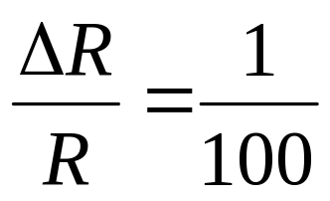
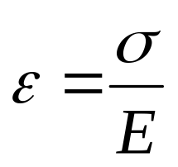
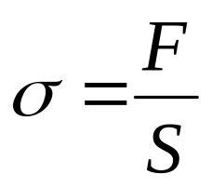
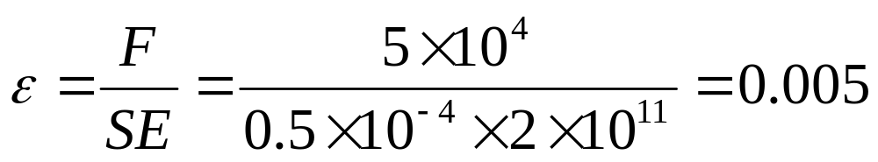
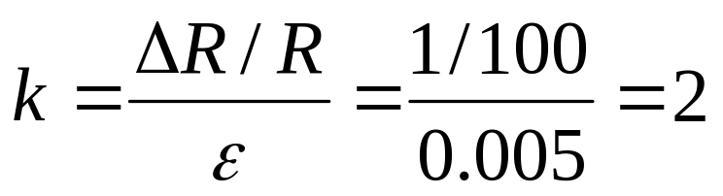
1、如果将100Ω电阻应变片贴在弹性试件上，若试件受力横截面积S=0.5×10⁻⁴m²,弹性模量
E=2×10¹¹N/m²，若有F=5×10⁴N的拉力引起应
变阻变化为1Ω 。试求该应变片的灵敏度系数？

Slide 3
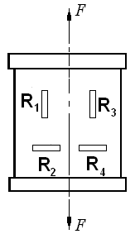
2、采用四片相同的金属丝应变片（K=2），将其贴在实心圆柱形测力弹性元件上。如图所示，力F=1000kg。圆柱断面半径r=1cm,杨氏模量E=2×10⁷N/cm²，泊松比μ=0.3。求：
（1）画出应变片在圆柱上粘帖位置及相应测量桥路原理图；
（2）各应变片的应变=?
电阻相对变化量ΔR/R=？
（3）若供电桥压U=6V，
求桥路输出电压U_{O}=？
（4）此种测量方式能否补偿
环境温度对测量的影响？
说明原因。

Slide 4
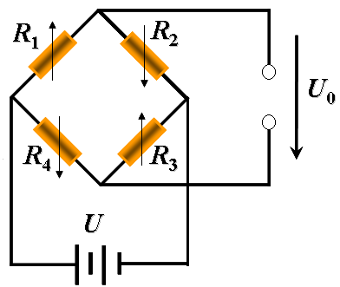
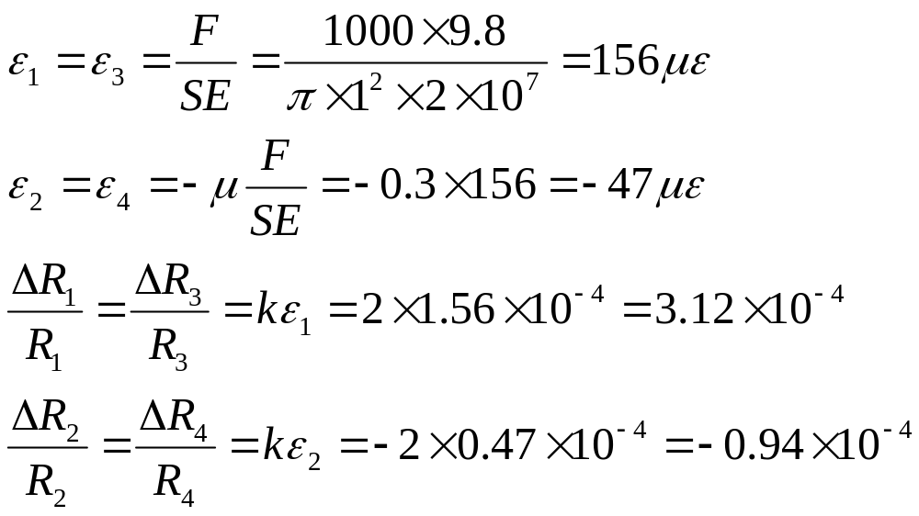
（1）R₁、R₃沿轴向在力F作用下产生正应变ε₁>0ε₃>0；R₂、R₄沿圆周方向贴则产生负应变ε₂<0,ε₄<0。
（2）

Slide 5
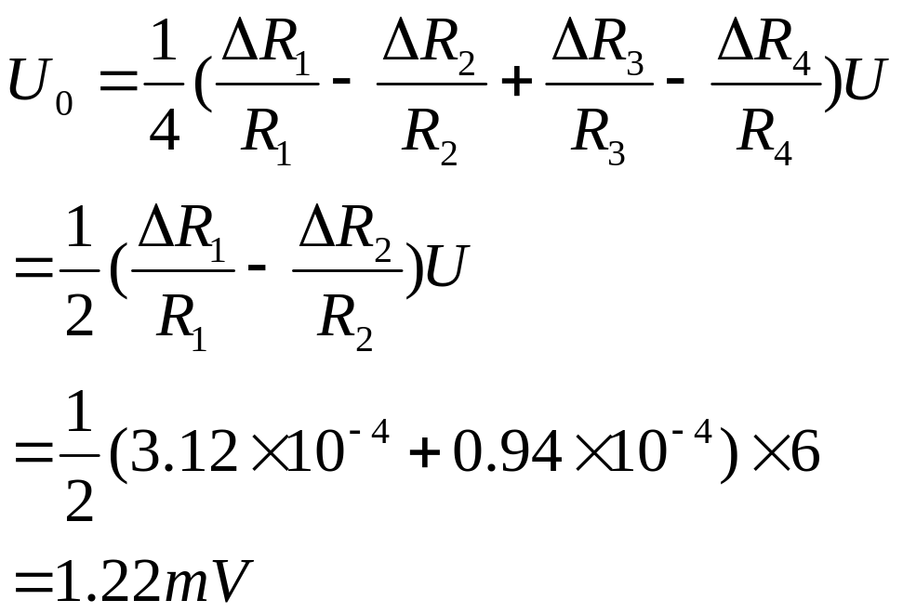
（3）

Slide 6
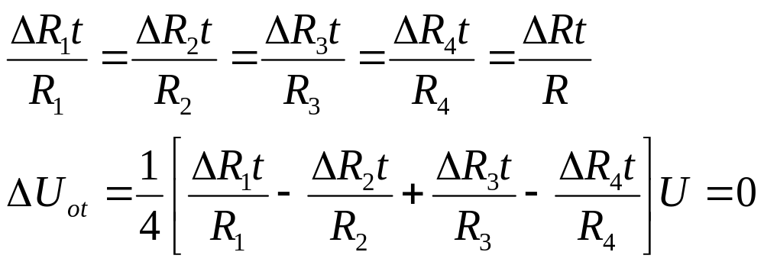
（4）可以补偿环境温度变化的影响因素。因为四个相同电阻应变在同样环境条件下，感受温度变化产生电阻相对变化量相同，在全桥电路中不影响输出电压值，即

Slide 7
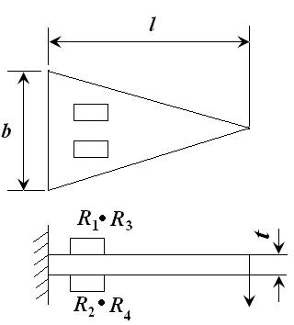
3、一台用等强度梁作为弹性元件的电子秤，在梁的上、下各贴两片相同的电阻应变片（K=2）如图（a)所示。已知l=100mm、b=11mm、t=3mm，E=2×10⁴N/mm²。现将四个应变片接入图（b)直流桥路中，电桥电源电压U=6V。当力F=0.5kg时，求电桥输出电压U₀=？
(a)
(b)

Slide 8
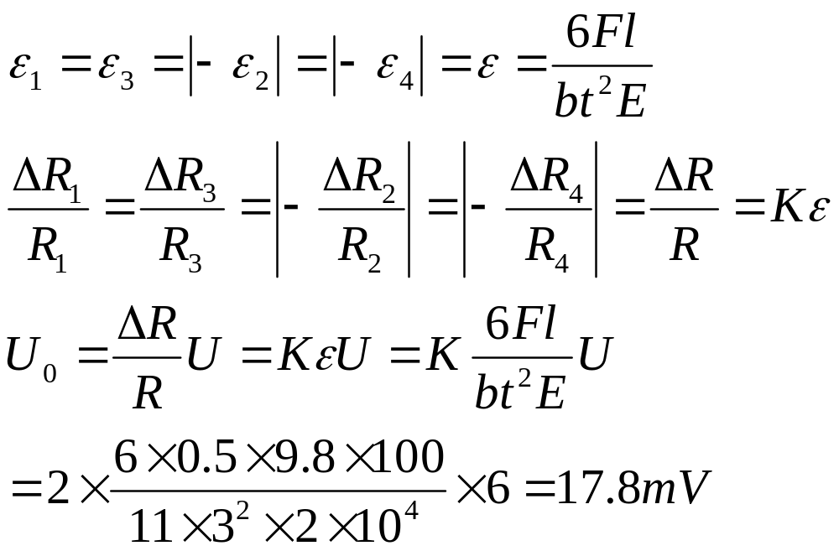
由图（a)所示，当重力F作用梁端部后，梁上表面R1和R3产生正应变电阻变化而下表面R2和R4则产生负应变电阻变化，其应变绝对值相等

